Slide 1
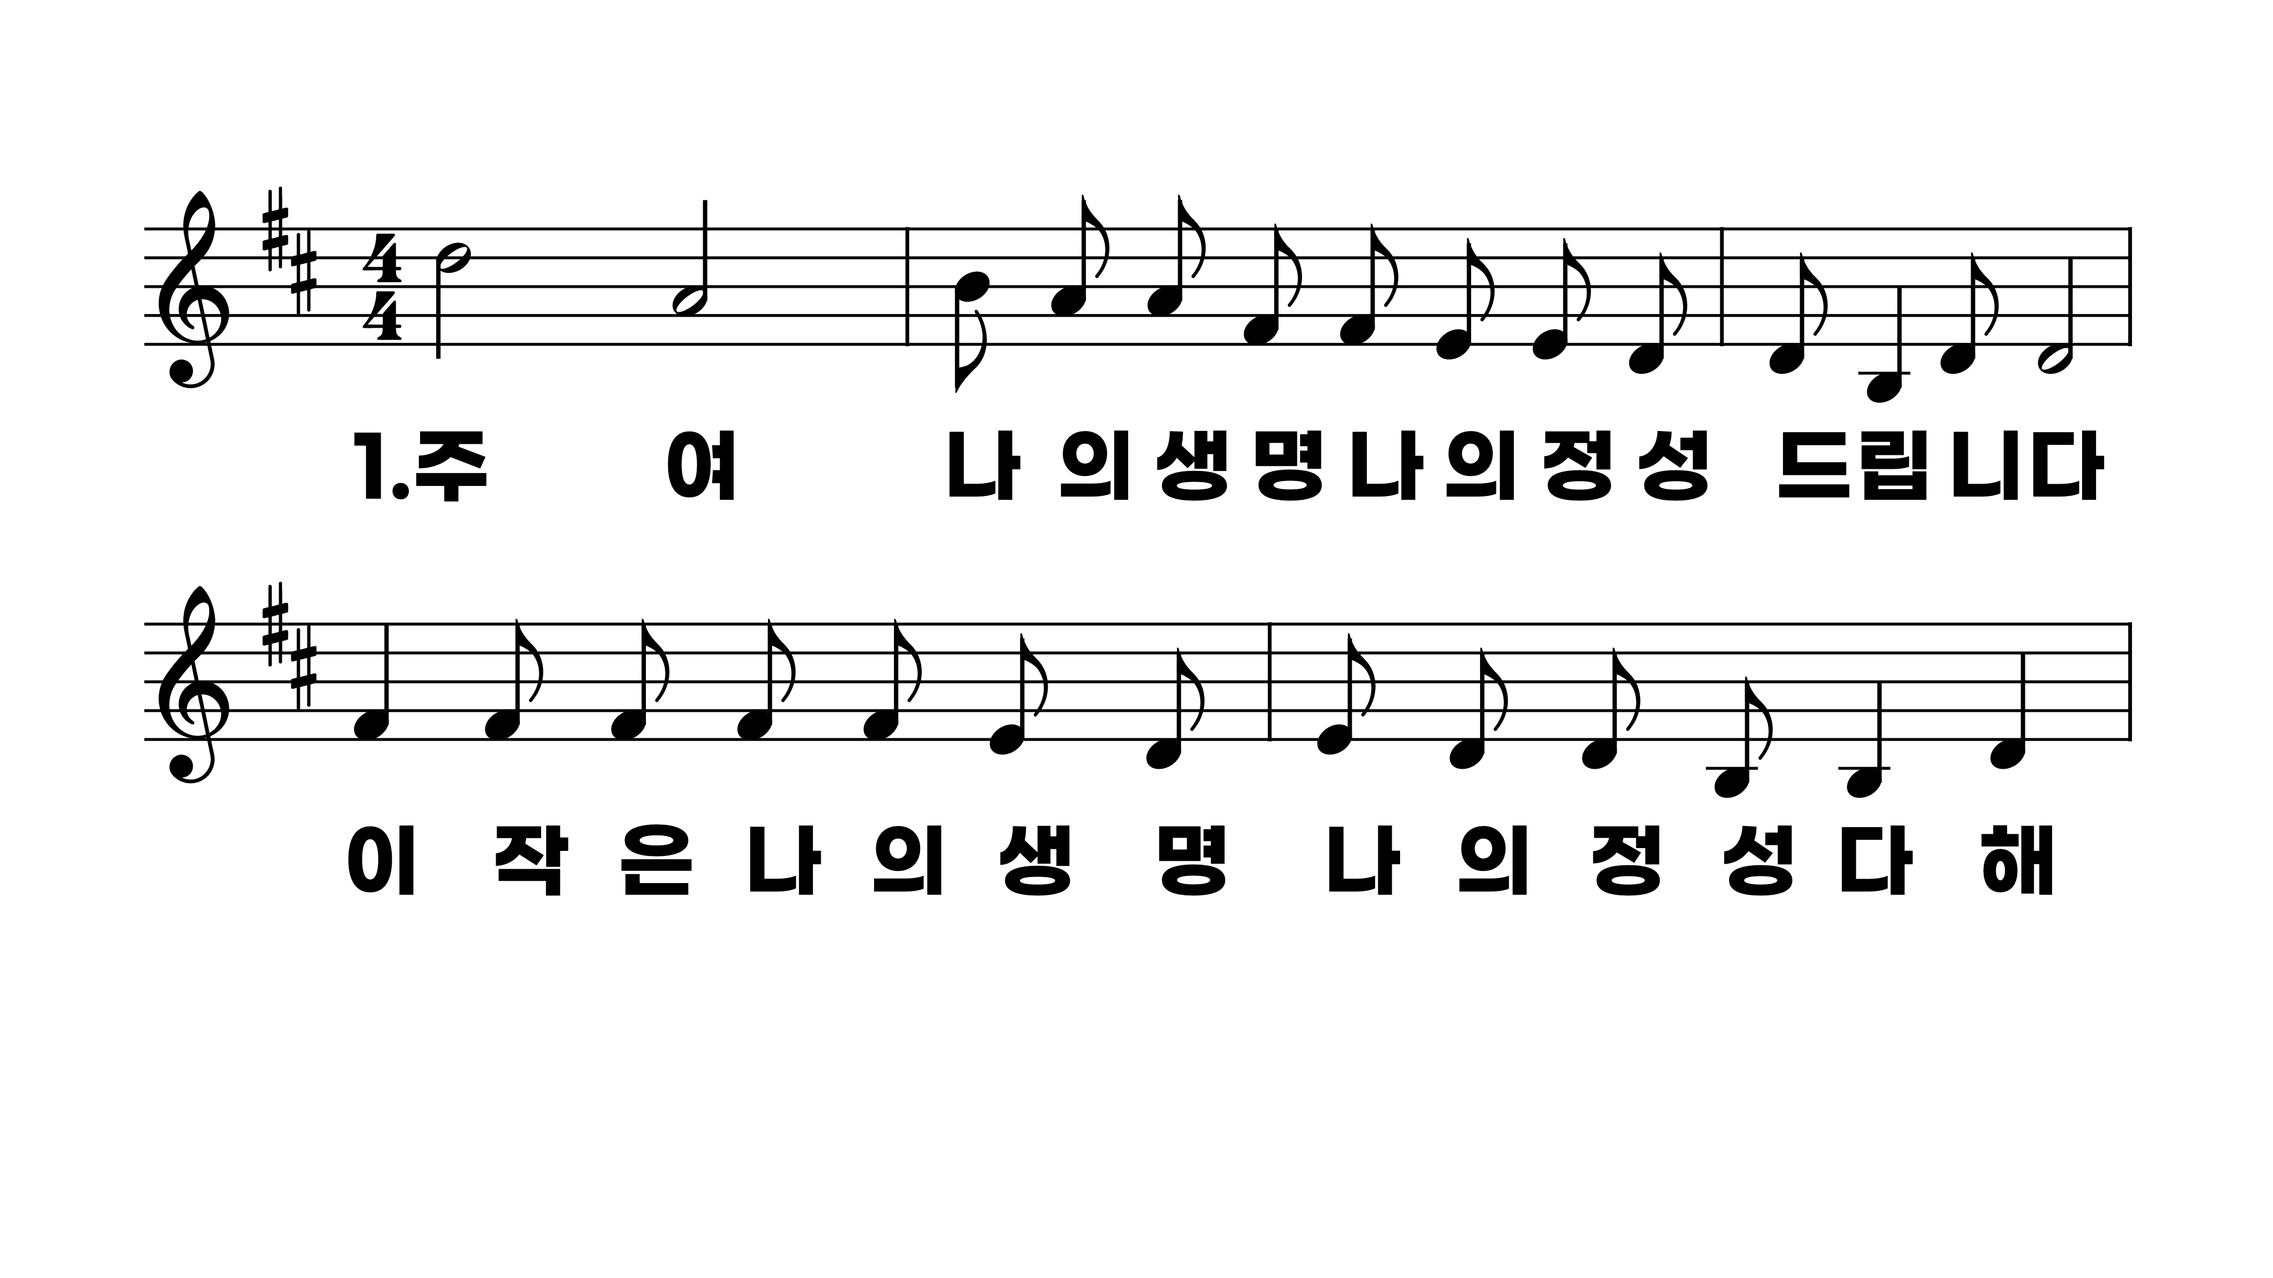
316장 주여 나의 생명
1.주여나의생
2.주여나의가
3.주여이몸바

Slide 2
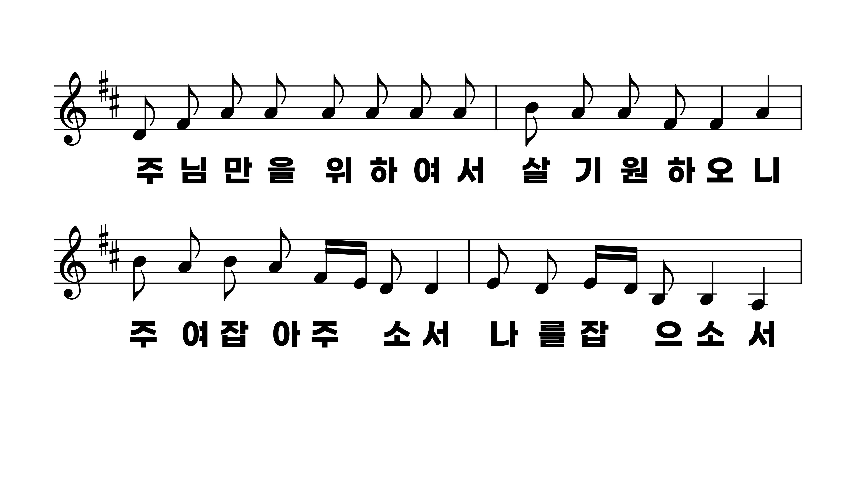
316장 주여 나의 생명
1.주여나의생
2.주여나의가
3.주여이몸바

Slide 3
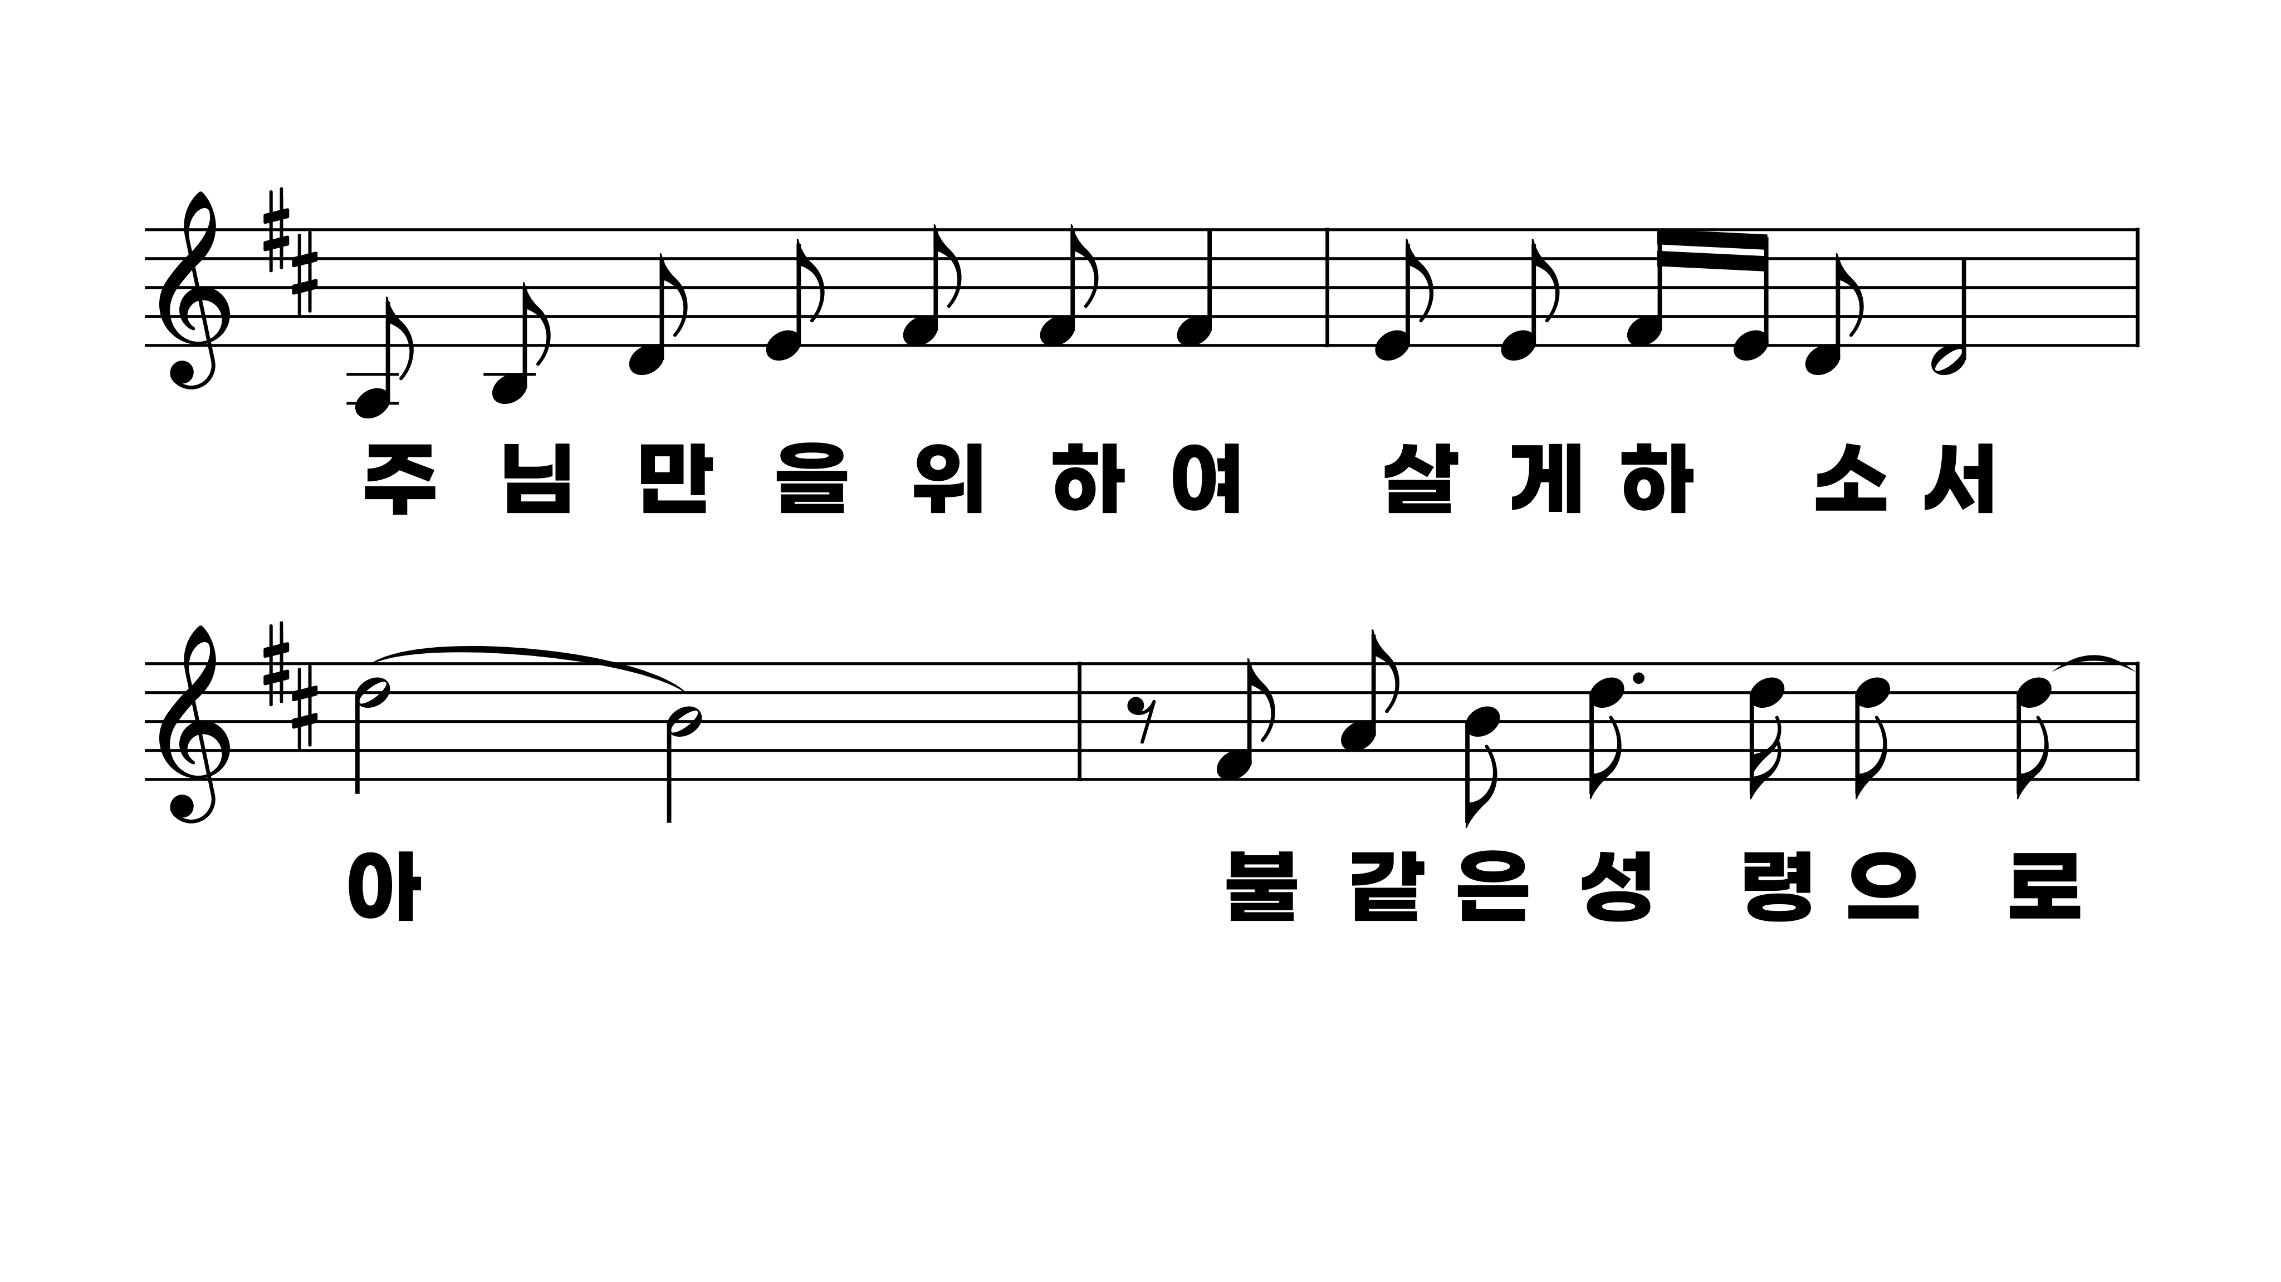
316장 주여 나의 생명
1.주여나의생
2.주여나의가
3.주여이몸바

Slide 4
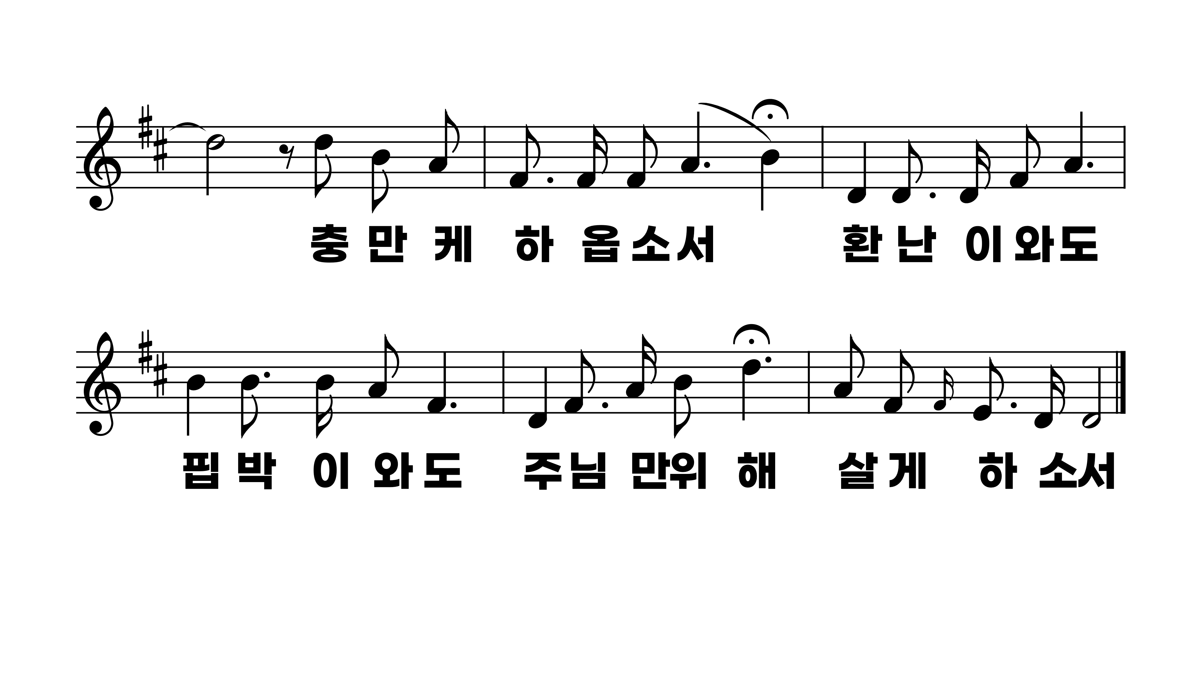
316장 주여 나의 생명
1.주여나의생
2.주여나의가
3.주여이몸바

Slide 5
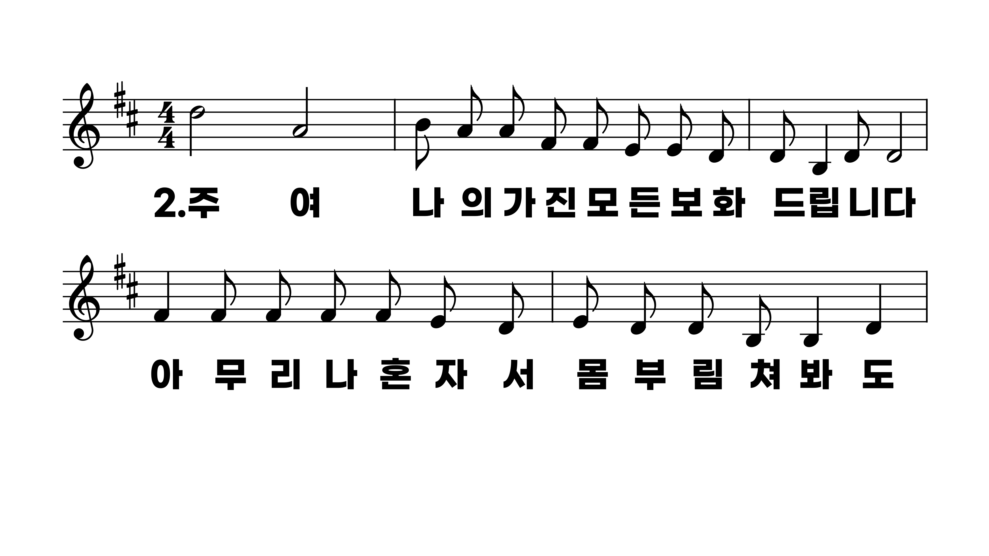
316장 주여 나의 생명
1.주여나의생
2.주여나의가
3.주여이몸바

Slide 6
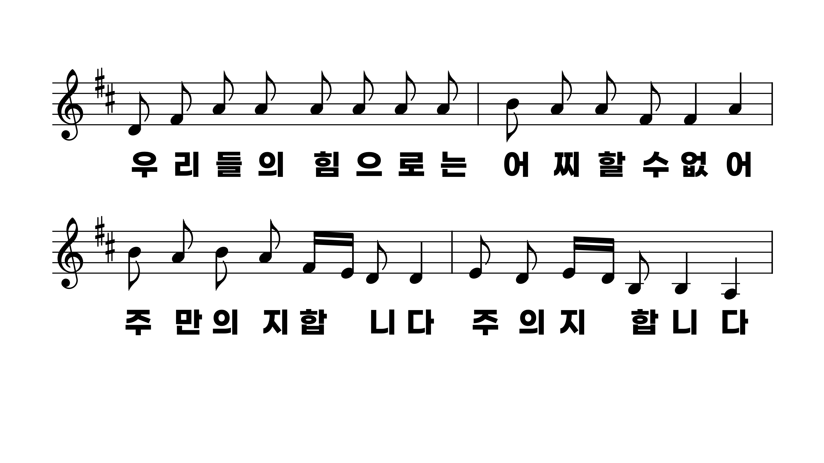
316장 주여 나의 생명
1.주여나의생
2.주여나의가
3.주여이몸바

Slide 7
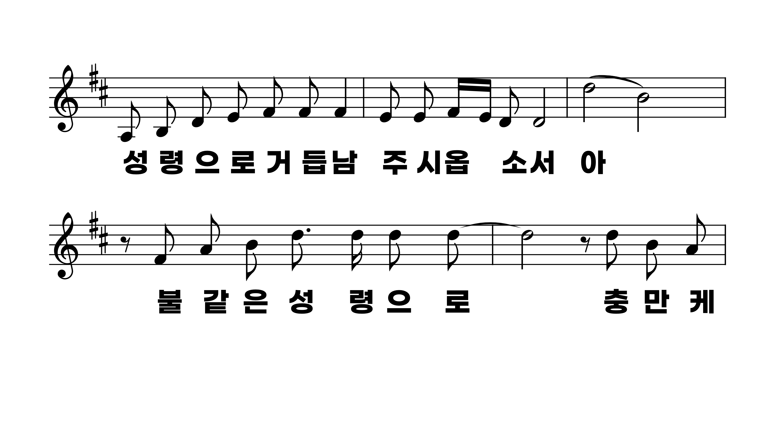
316장 주여 나의 생명
1.주여나의생
2.주여나의가
3.주여이몸바

Slide 8
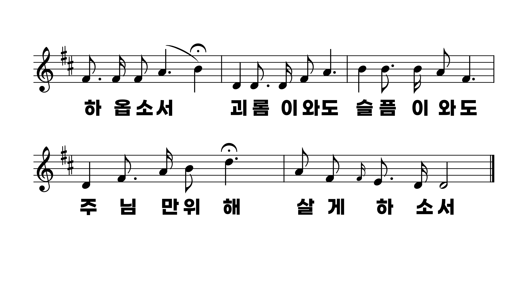
316장 주여 나의 생명
1.주여나의생
2.주여나의가
3.주여이몸바

Slide 9
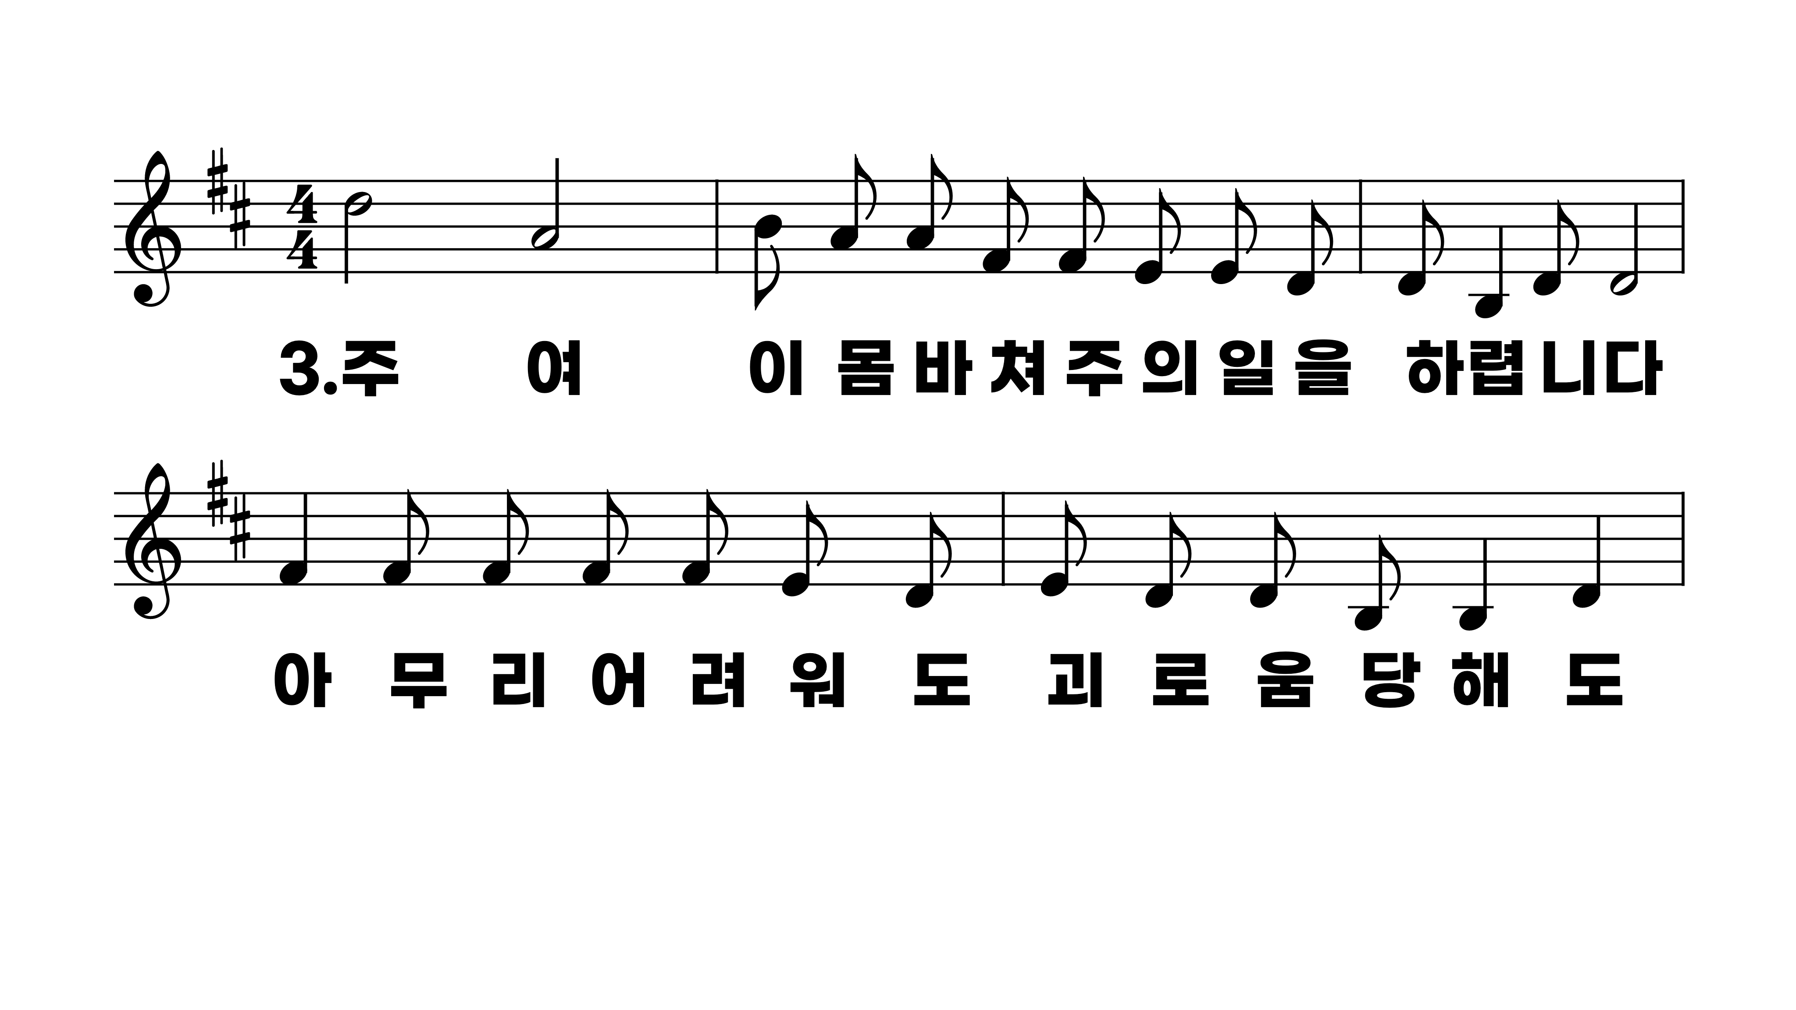
316장 주여 나의 생명
1.주여나의생
2.주여나의가
3.주여이몸바

Slide 10
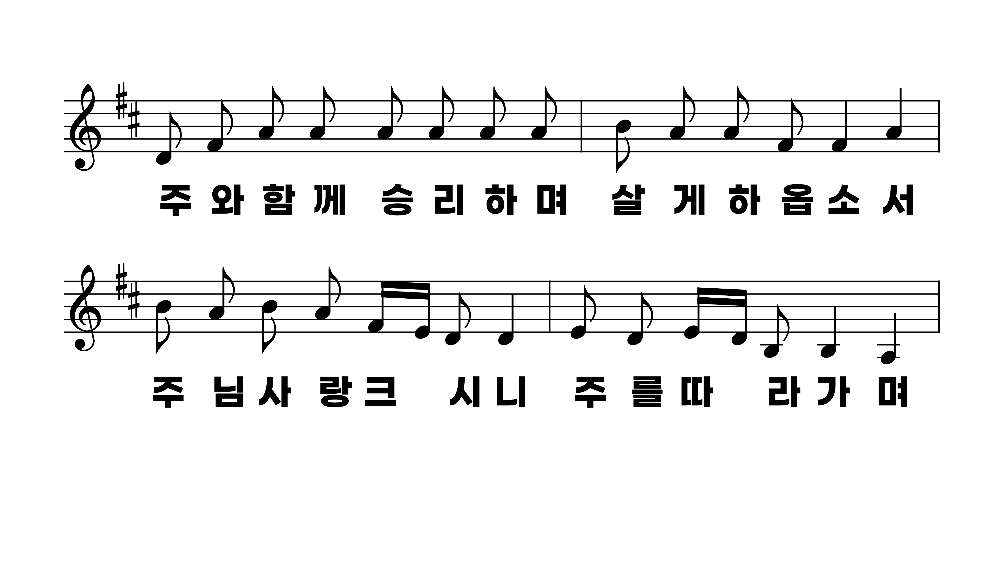
316장 주여 나의 생명
1.주여나의생
2.주여나의가
3.주여이몸바

Slide 11
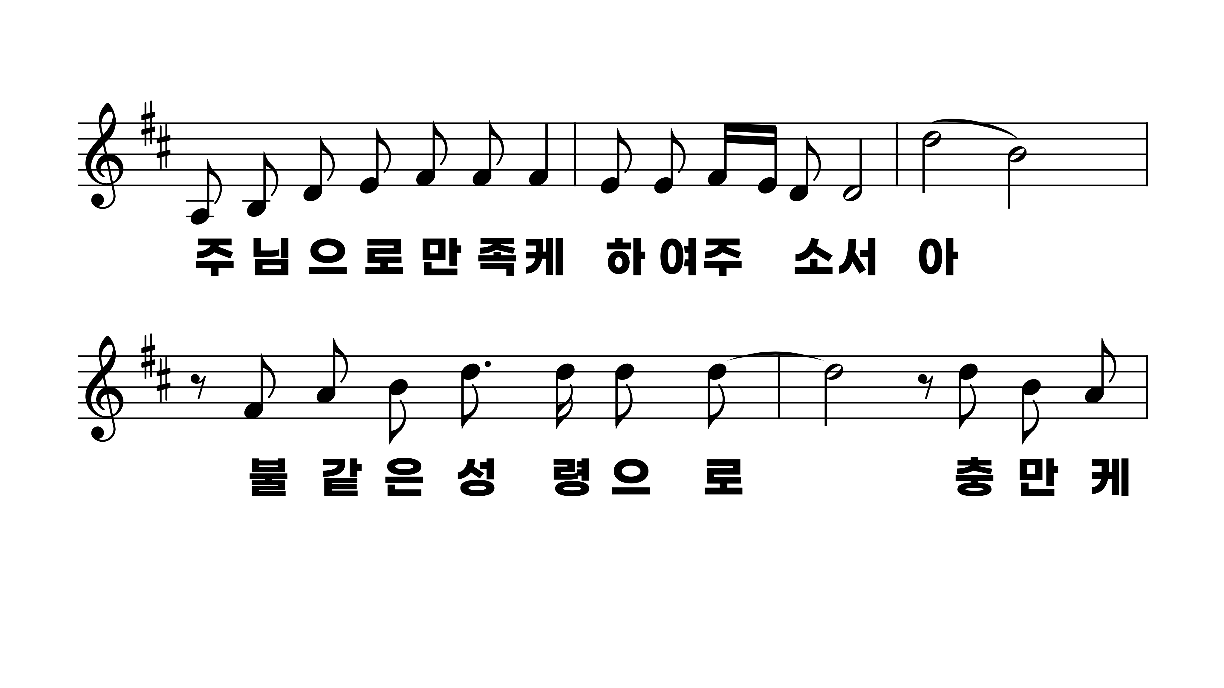
316장 주여 나의 생명
1.주여나의생
2.주여나의가
3.주여이몸바

Slide 12
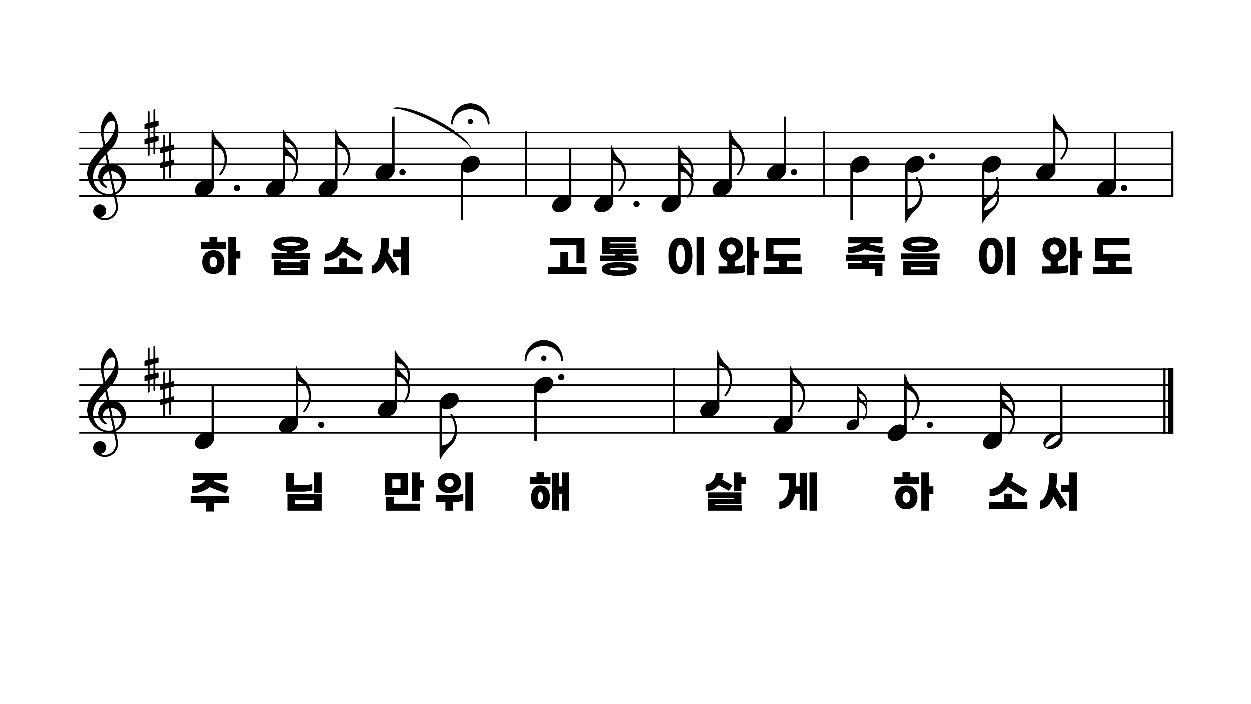
316장 주여 나의 생명
1.주여나의생
2.주여나의가
3.주여이몸바

